Slide 1
Notes:
Susan R. Greene et Fayeq Oweis: Palestinian Cultural Mural Honoring Edward Said, Cesar Chavez Student Center, San Francisco State University

Slide 2
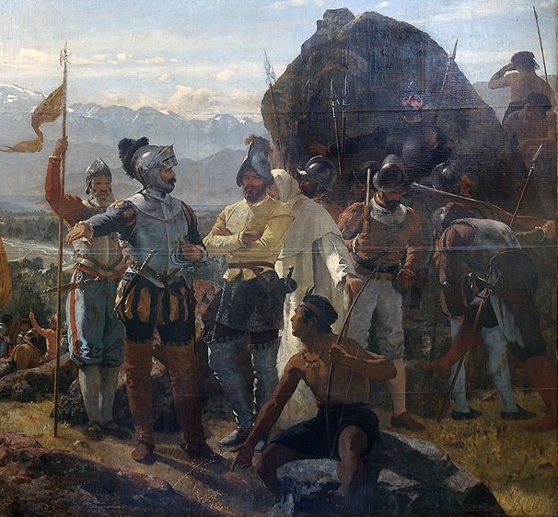
L’être humain
Notre conception de l’être humain est influencée par notre contexte historique.
L’histoire humaine est caractérisée par des rapports de domination, notamment entre les nations.
Étudier le colonialisme et son héritage actuel permet de mieux comprendre qui nous sommes, individuellement et collectivement.
Notes:
Image tirée de : https://en.wikipedia.org/wiki/File:Fundacion_de_Santiago.jpg

Slide 3
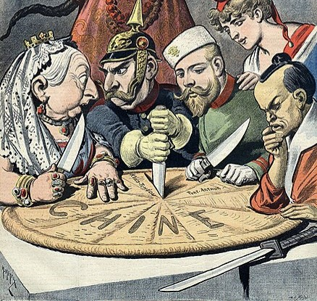
Impérialisme et colonialisme – une différence spatiale
Impérialisme : Phénomène de contrôle et de domination qui naît au sein des métropoles impériales desquelles les autorités sont absentes.
Colonialisme : Contrôle des territoires, domination des peuples ET présence de colonies de peuplement et d’une administration militaire et civile visant à pacifier les peuples et à s’approprier le territoire et les ressources de ces derniers. Il implique l’établissement d’un système de gouvernance complète sur les plans juridique, politique, économique et spirituel (Mamdani, 2012; Fanon, 1961).
Notes:
Image tirée de https://en.wikipedia.org/wiki/File:China_imperialism_cartoon.jpg

Slide 4
Impérialisme, colonialisme et capitalisme
Une lecture d’inspiration marxiste associe l’impérialisme à un projet principalement économique.
Le colonialisme serait une continuité de ces formes de domination et d’exploitation des terres d’outremer, mais, cette fois-ci, à l’intérieur d’un système industrialisé dont les moyens de production sont détenus par les États coloniaux (Boehmer, 1995).
En ce sens, le colonialisme serait né du capitalisme et aurait pour objectif de l’entretenir et de l’alimenter.
Notes:
Image tirée de https://en.wikipedia.org/wiki/File:Socialism_liberation.jpg
Propagande soviétique produite en Tchécoslovaquie

Slide 5
Contexte historique

Slide 6
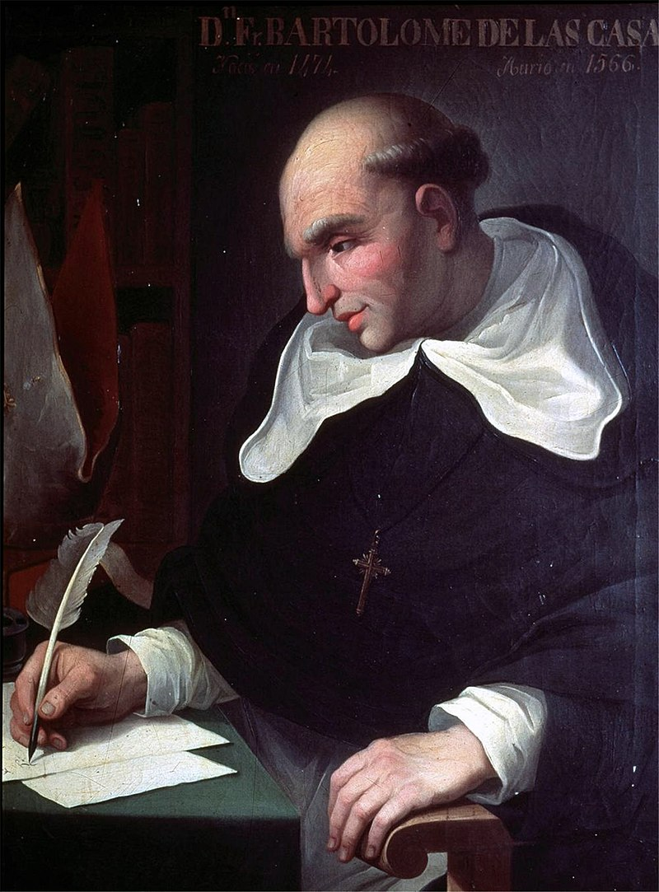
Quelques repères historiques La controverse de Valladolid (1550-1551)
Selon les auteur.rice.s de Modernité/Colonialité/Décolonialité, le projet colonial remonte à la controverse de Valladolid (1550-1551).
Ce débat portait principalement sur la légitimité de la colonisation des Amérindiens. On se demandait si les peuples autochtones devaient être considérés comme des êtres humains à part entière ou s’ils devaient être mis en état d’esclavage par les colons espagnols.
En effet, selon le collectif sud-américain Modernité/Colonialité/Décolonialité (M/C/D), référence incontournable des études post-(dé)coloniales apparue au début du 21e siècle, le colonialisme est inséparable de l’avènement de la modernité et de l’arrivée de Christophe Colomb en Amérique.
Notes:
Portrait de Bartolomé de las Casas.
Image tirée de https://fr.wikipedia.org/wiki/Controverse_de_Valladolid#/media/Fichier:Fray_Bartolom%C3%A9_de_las_Casas.jpg

Slide 7
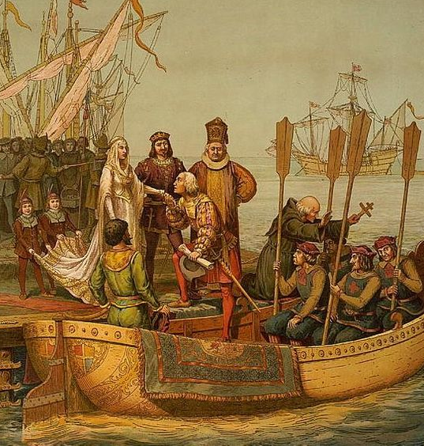
Quelques repères historiques
La découverte du nouveau monde
L’impérialisme européen est devenu colonialisme en établissant des colonies de peuplement dans plusieurs pays d’Afrique et d’Amérique, entre autres.
Ce projet s’est perpétué au sein des institutions de gouvernance jusqu’à aujourd’hui.
Notes:
Image tirée de https://fr.wikipedia.org/wiki/1492#/media/Fichier:First_Voyage,_Departure_for_the_New_World,_August_3,_1492.jpg

Slide 8
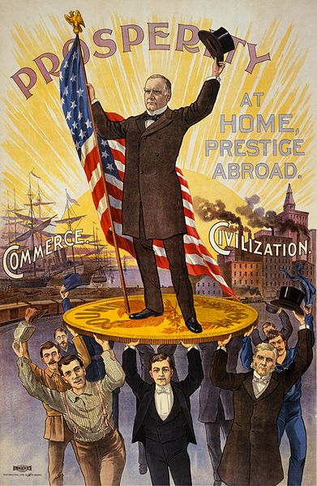
Capitalisme et colonialisme
Sur le plan économique, le collectif M/C/D associe la modernité à l’établissement d’une domination économique par l’entremise du capitalisme qui, selon lui, existait déjà aux 14e et 15e siècles.
En ce sens, le capitalisme se serait étendu dans le reste du monde (Afrique et Asie) vers la fin du 18e siècle sous la forme d’une hégémonie européenne coloniale et d’un capitalisme mondial.
Pour le collectif M/C/D, le colonialisme est un évènement :
aux origines géographiques européennes;
aux fondements épistémiques racistes, ségrégationnistes et chrétiens;
aux objectifs capitalistes.
Notes:
Image tirée de https://en.wikipedia.org/wiki/File:McKinley_Prosperity.jpg

Slide 9
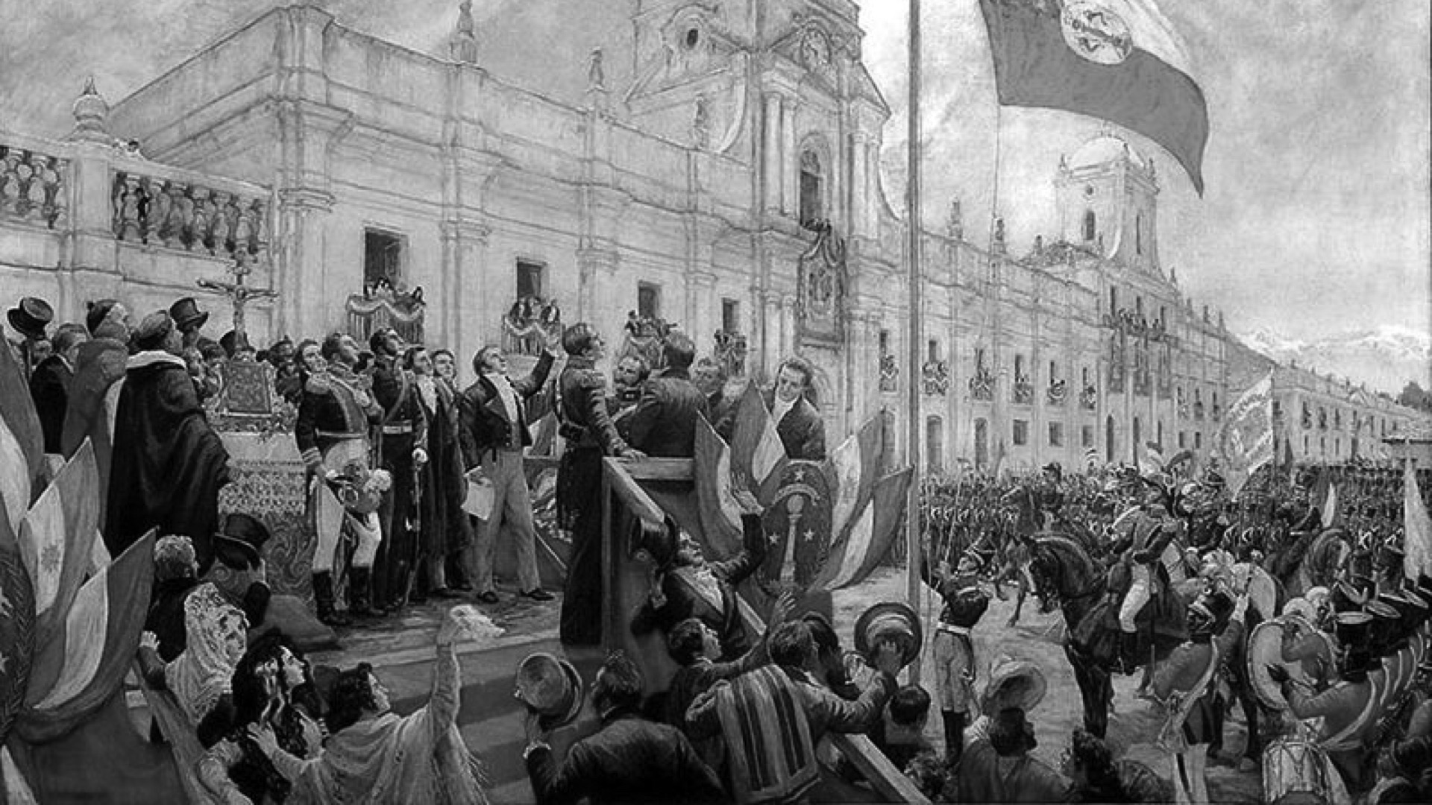
Les indépendances
L’expérience haïtienne est rarement citée dans les histoires des décolonisations, mais Haïti est un exemple de décolonisation qui a grandement influencé et inspiré les luttes et les pensées décoloniales dans les Caraïbes.
Haïti a gagné son indépendance en 1804 tout en menant simultanément deux luttes importantes : l’une contre l’esclavage et l’autre contre l’impérialisme français et espagnol.
D’autres pays colonisés ont réalisé des décolonisations territoriales après la Seconde Guerre mondiale.
Notes:
Indépendance du Chili, image tirée de https://en.wikipedia.org/wiki/Independence#/media/File:JuraIndependencia.jpg

Slide 10
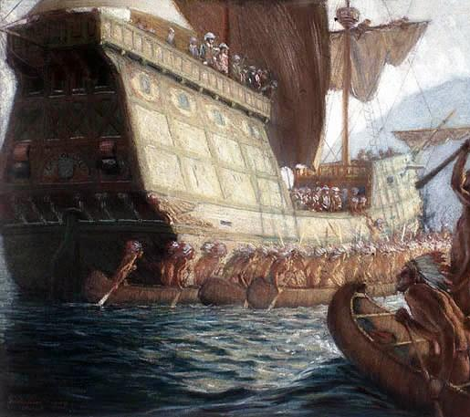
Canada et États-Unis
Des colonies comme les États-Unis et le Canada ont déclaré leur indépendance de l’empire britannique, mais n’ont pas pour autant retiré leurs colonies de peuplement.
Au contraire, ces dernières se sont installées définitivement sur les territoires des Premiers Peuples et y ont poursuivi le projet colonial.
Aux États-Unis, le projet colonial s’est poursuivi sur le territoire des Premiers Peuple parallèlement à un impérialisme mondial qui subsiste encore de nos jours.
Notes:
Image tirée de https://fr.wikipedia.org/wiki/Histoire_de_la_Nouvelle-France#/media/Fichier:Samuel_de_Champlain_arrive_%C3%A0_Qu%C3%A9bec_-_George_Agnew_Reid_-_1909.jpg

Slide 11
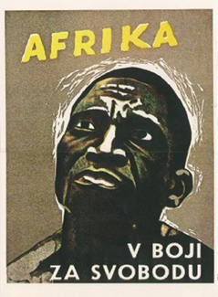
Les effets du projet colonial
La colonisation aura des effets délétères sur le mode de vie des peuples colonisés.
Il importe de souligner que beaucoup des peuples ont résisté—plus de 500 ans de résistance —, et que beaucoup résistent toujours.
Ces résistances ont mené à différents conflits qui, parfois, ont été décrits comme des insurrections illégales, des révoltes, des émeutes ou des séditions méritant d’être punies sévèrement.
Or, ces résistances sont souvent importantes dans les mémoires des peuples et célébrées comme un acte de contestation des autorités coloniales.
Prenons l’exemple d’actes de résistance des Premiers Peuples pour protéger leur souveraineté territoriale et leur culture. La crise d’Oka, la guerre du saumon, la crise d’Ipperwash, celle du Lac Barrière et, plus récemment, les revendications des Wet’suwet’en, sont des exemples contemporains de résistance, mais sont souvent décrits comme des révoltes, des guerres ou des crises avec les gouvernements provinciaux et canadien.
Sur le plan économique, le collectif M/C/D associe la modernité à l’établissement d’une domination économique par l’entremise du capitalisme qui, selon lui, existait déjà aux 14e et 15e siècles.
En ce sens, le capitalisme se serait étendu dans le reste du monde (Afrique et Asie) vers la fin du 18e siècle sous la forme d’une hégémonie européenne coloniale et d’un capitalisme mondial.
Pour le collectif M/C/D, le colonialisme est un évènement :
aux origines géographiques européennes;
aux fondements épistémiques racistes, ségrégationnistes et chrétiens;
aux objectifs capitalistes.
Notes:
Image tirée de https://en.wikipedia.org/wiki/File:Africa_cs_poster.jpg

Slide 12
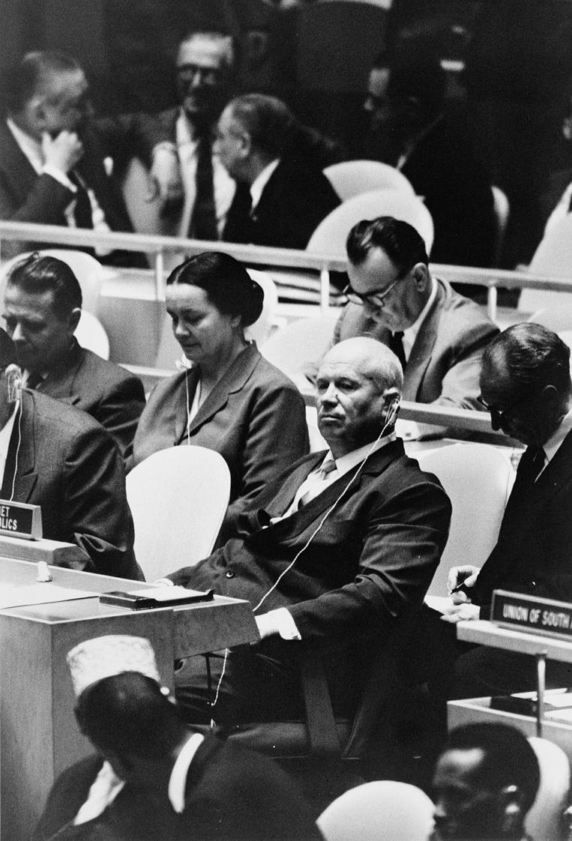
Décolonisation et Nations Unies
En 1960, les Nations Unies ont adopté la résolution 1514, intitulée « Déclaration sur l’octroi de l’indépendance aux pays et aux peuples coloniaux » (les États coloniaux qui disposaient toujours de colonies s’abstinrent de voter).
Celle-ci reconnaît le colonialisme comme un système qui s’accompagne « des pratiques de ségrégation et de discrimination » et qui déclare que « la sujétion des peuples à une subjugation, à une domination et à une exploitation étrangère constitue un déni des droits fondamentaux de l’homme, est contraire à la Charte des Nations Unies et compromet la cause de la paix et de la coopération mondiales » (1514.1).
Notes:
Image tirée de https://fr.wikipedia.org/wiki/D%C3%A9claration_sur_l'octroi_de_l'ind%C3%A9pendance_aux_pays_et_peuples_coloniaux#/media/Fichier:Nikita_Khrushchev_1960.jpg

Slide 13
Résolution 1514
Cette résolution est le fruit des luttes anticoloniales, concrétisées par l’indépendance de pays d’Asie et d’Afrique entre 1947 et 1962.
Les luttes anticoloniales ont eu un écho en Europe, surtout lors de la constitution de l’Union soviétique et du développement du communisme comme idéologie politique s’opposant farouchement au capitalisme impérial des États-Unis. Elles ont eu des conséquences importantes dans les colonies.
Bien que l’URSS ait soutenu financièrement et militairement plusieurs luttes de décolonisation en les associant à des luttes anti-impériales et anticapitalistes, plusieurs peuples ont souhaité se distancer de ce bloc dualiste (communiste-capitaliste) et faire leur indépendance à l’écart de ces blocs idéologiques (Young, 2001).
Résolution 1514
Cette résolution est le fruit des luttes anticoloniales, concrétisées par l’indépendance de pays d’Asie et d’Afrique entre 1947 et 1962
Les luttes anticoloniales ont eu un écho en Europe, surtout lors de la constitution de l’Union soviétique et du développement du communisme comme idéologie politique s’opposant farouchement au capitalisme impérial des États-Unis. Elles ont eu des conséquences importantes dans les colonies.
Bien que l’URSS ait soutenu financièrement et militairement plusieurs luttes de décolonisation en les associant à des luttes anti-impériales et anticapitalistes, plusieurs peuples ont souhaité se distancer de ce bloc dualiste (communiste-capitaliste) et faire leur indépendance à l’écart de ces blocs idéologiques (Young, 2001).

Slide 14
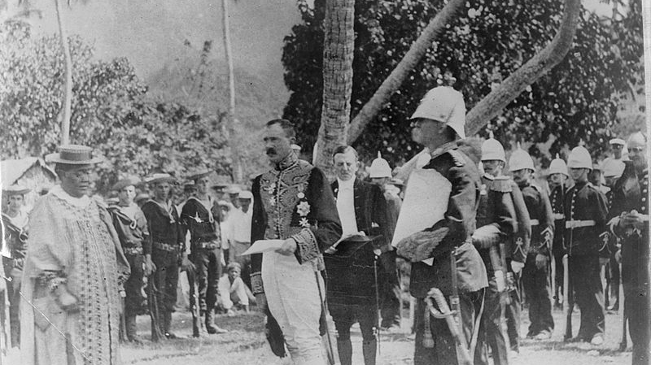
Les définitions du colonialisme peuvent varier selon les types de colonialisme exercés par différents empires (par exemple : espagnol, britannique, français ou belge) et les périodes de l’histoire au sein desquelles il s’est développé.
La définition peut également varier selon que le colonialisme se constitue à partir des personnes qui l’ont perpétré ou de celles qui l’ont subi ou qui le subissent toujours.
Il s’agit d’un système de domination totale et permanente qui s’impose dans toutes les dimensions de la vie des personnes qui la subissent.
De ce fait, il domine et oppresse de manière militaire, économique, politique, juridique, spirituelle, psychologique et culturelle, et cette domination s’incruste dans le quotidien des personnes qui la subissent.
Analysons les différents types de domination et leurs effets sur l’humain.
Le colonialisme
Notes:
Image tirée de https://en.wikipedia.org/wiki/File:Cook_Islands_Annexation_Ceremony.jpg

Slide 15
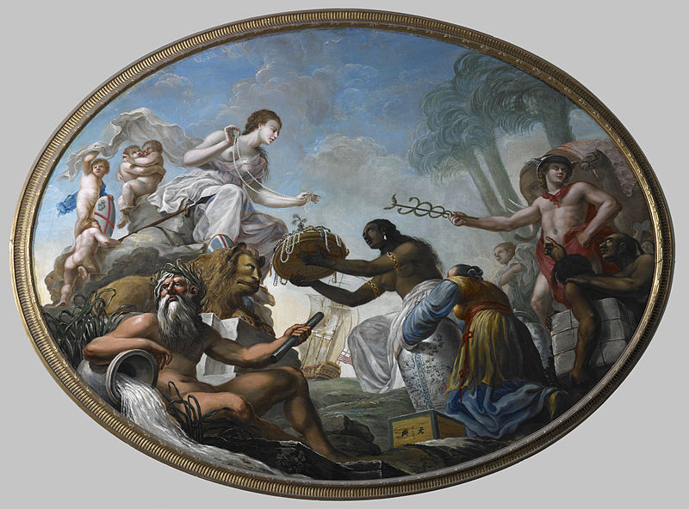
Colonialité du pouvoir : Domination économique et politique
Aníbal Quijano a proposé le terme colonialité pour nommer les structures de domination économique et politique, de contrôle et d’hégémonie qui ont émergé du projet colonial moderne et qui caractérisent toujours les institutions actuelles.
La « colonialité du pouvoir » est un concept pour analyser les rapports de pouvoir qui se sont instaurés historiquement entre les peuples colonisateurs et les peuples colonisés.
Ces rapports sont caractérisés par l’exploitation économique des territoires et des personnes et les classifications sociale et raciale inférieures des peuples selon la couleur de leur peau.
Cette colonialité du pouvoir a donné lieu à la hiérarchisation des peuples et à l’imposition du modèle économique capitaliste en Amérique latine, avec la volonté d’étendre ce modèle économique partout dans le monde (Quíjano, 2000).
Notes:
Image tirée de https://en.wikipedia.org/wiki/Colonialism#/media/File:The_East_offering_its_riches_to_Britannia_-_Roma_Spiridone,_1778_-_BL_Foster_245.jpg

Slide 16
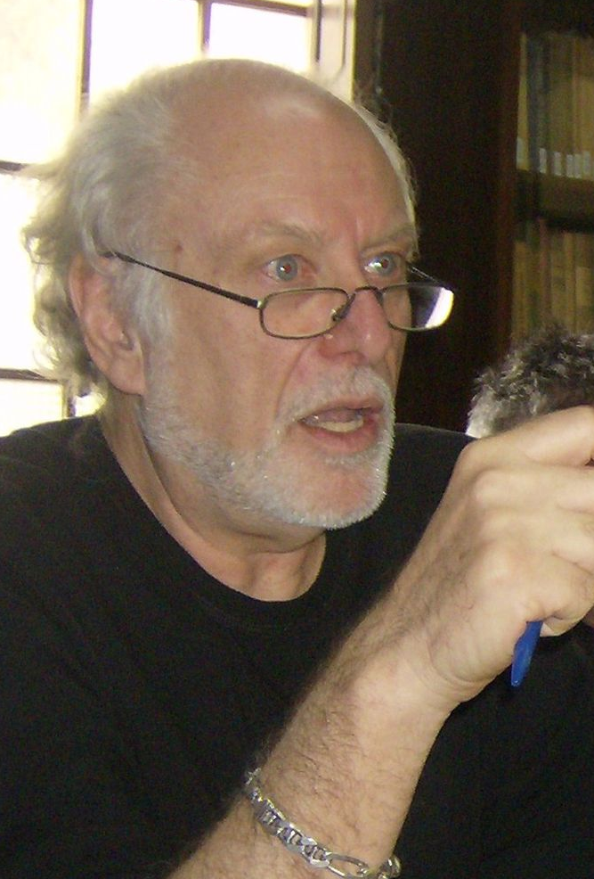
Colonialité des savoirs : La domination épistémique
En sciences sociales, le terme « épistème » fait référence aux connaissances (philosophie, sciences, spiritualités, culture, etc.) qui forment un corps d’idées et qui ont une influence sur la manière dont un groupe social va percevoir et interpréter le monde à une époque donnée.
Le sémiologue Walter Mignolo a repris le concept de colonialité afin de démontrer que la domination économique et culturelle (à travers le racisme) a eu pour effet d’engendrer des formes de violences sournoises et silencieuses par l’imposition de nouvelles identités aux personnes, et ce, au moyen d’un vocabulaire et d’une vision eurocentristes de la science (aux sens cartésien et newtonien) et du monde issus des savoirs des personnes qui dominent (Européennes), effaçant et dévalorisant les savoirs et les philosophies des autres peuples, comme ceux des Premiers Peuples ou des peuples afrodescendants.
Cette forme de domination est appelée « colonialité des savoirs » et accompagne la colonialité des pouvoirs (Mignolo, 1995, 2015).
Notes:
Image tirée de https://en.wikipedia.org/wiki/Walter_Mignolo#/media/File:Wmignolo.JPG

Slide 17
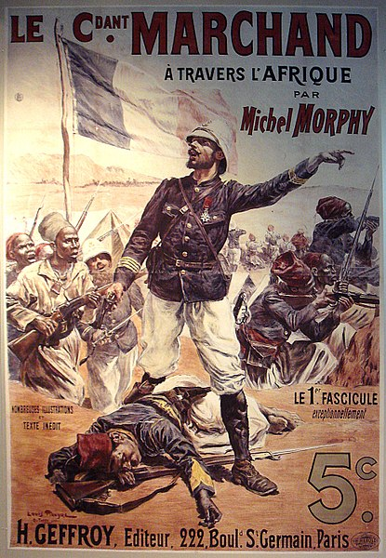
Colonialisme : Domination militaire
Le colonialisme doit aussi être compris comme un système de domination qui se développe par l’entremise d’administrations gouvernementales et militaires autonomes au sein des pays colonisés avec des effets à long terme sur les peuples.
C’est également un processus qui a emprisonné les nouveaux.elles arrivant.e.s et les peuples colonisés au sein de relations tout aussi complexes que traumatiques et souvent mortelles, lorsqu’elles opposent la résistance des peuples à la domination coloniale (Loomba, 2005).
Notes:
Image tirée de https://en.wikipedia.org/wiki/File:LeCommandantMarchand.jpg

Slide 18
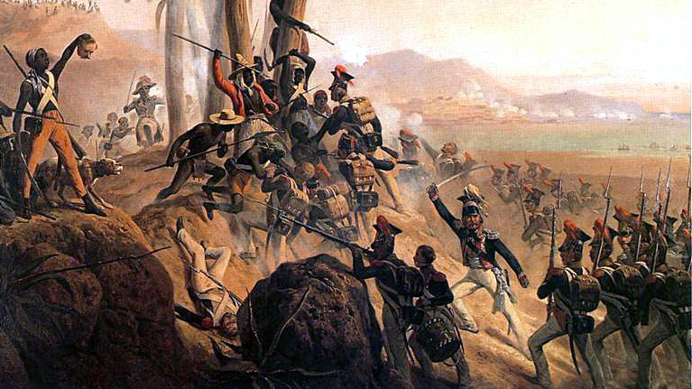
Colonialisme : Domination militaire
Le colonialisme s’accompagne presque toujours de l’extermination, de la terreur et de tueries ordonnées des peuples colonisés sous forme de guerres ou de génocides, sur une courte ou une longue période (Le Cour Grandmaison, 2005, El Mechat; 2014). Par le racisme, les peuples colonisés sont coupables avant même d’être jugés.
Par le fait même de s’opposer au projet colonial et par leur résistance et leur refus de la domination, les personnes colonisées sont catégorisées comme des « criminelles ou rebelles » et sont plus susceptibles d’être arbitrairement surveillées, interpelées et punies.
Notes:
Image tirée de https://fr.wikipedia.org/wiki/R%C3%A9volution_ha%C3%AFtienne#/media/Fichier:Battle_for_Palm_Tree_Hill.jpg

Slide 19
Colonialisme : Domination juridique
L’instauration d’une gouvernance coloniale a largement été aidée par le pouvoir militaire et par l’imposition de régimes juridiques paradoxalement très éloignés des idéaux d’égalité, de liberté et de fraternité dont les citoyen.ne.s européen.ne.s bénéficiaient.
Les citoyen.ne.s des colonies de peuplement bénéficiaient des lois des pays coloniaux, c’est-à-dire, des législations appliquées en Angleterre ou en France, les peuples colonisés se voyaient exclus de l’application de ces législations et étaient souvent soumis à des régimes d’exception législative constitués de lois spéciales limitant de manière importante leurs libertés civiques et l’exercice de leurs droits fondamentaux.
Notes:
Image tirée de https://fr.wikipedia.org/wiki/Justice#/media/Fichier:Luca_Giordano_013.jpg

Slide 20
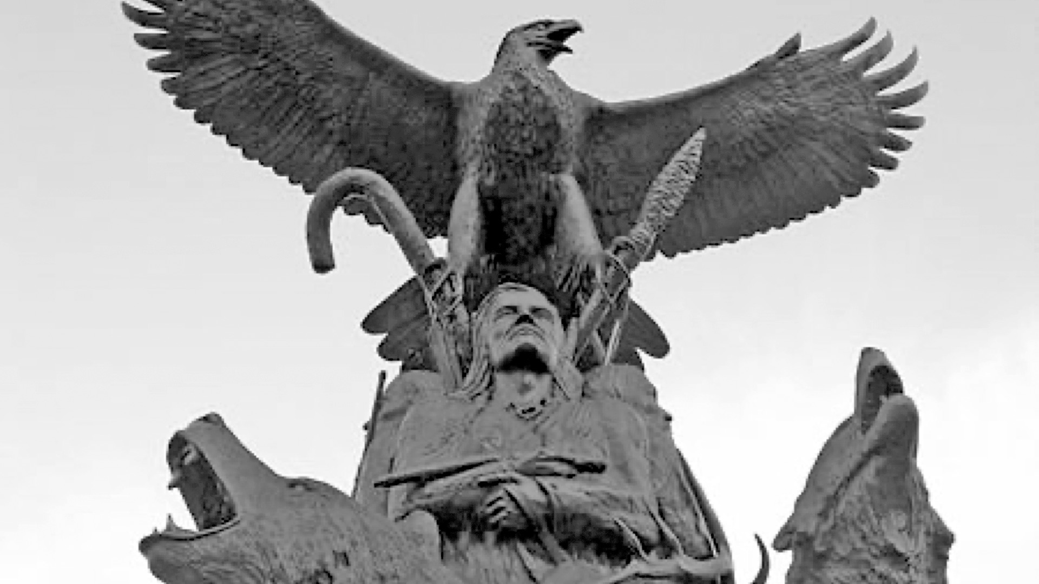
Colonialisme : Domination juridique
La Loi sur les Indiens est un exemple de législation coloniale d’exception sexiste et raciste ayant défini les Premiers Peuples à partir de caractéristiques raciales et leur ayant imposé un régime juridique différent de celui des Canadien.ne.s et des Québécois.e.s.
Ces régimes spéciaux étaient et sont encore considérés comme des régimes d’exception qui empêchent les peuples touchés par la colonisation d’accéder à une citoyenneté pleine et entière et de bénéficier des mêmes droits et libertés que les citoyen.ne.s de ces États.
Notes:
Image tirée de https://upload.wikimedia.org/wikipedia/commons/thumb/c/cc/Aboriginal_War_Veterans_monument_%28close%29.JPG/450px-Aboriginal_War_Veterans_monument_%28close%29.JPG

Slide 21
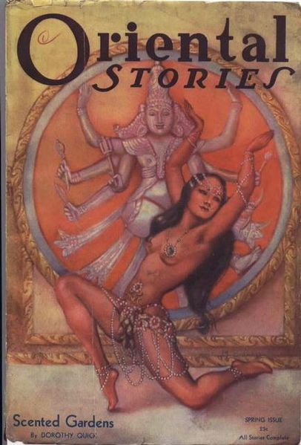
Colonialisme : Domination culturelle et spirituelle
Les différentes formes de domination coloniale sont justifiées par les représentations racistes de ces peuples.
En effet, celles qui subissent la colonisation sont souvent perçues comme non civilisées, intellectuellement inférieures, primitives dans leurs cultures et traditions, ignorantes de la science et des technologies, et souvent profanes, car n’étant pas issues de la religion des personnes colonisatrices.
Elles sont également représentées comme des personnes violentes qui menacent la sécurité de la colonie de peuplement et la consolidation du projet colonial.
Ces représentations racisantes cristallisent les peuples colonisés dans une identité qui leur est imposée et qu’il ne leur est plus possible d’altérer ou de modifier (Memmi, 2010).
Notes:
Image tirée de https://en.wikipedia.org/wiki/File:Oriental_Stories_Spring_1932.jpg

Slide 22
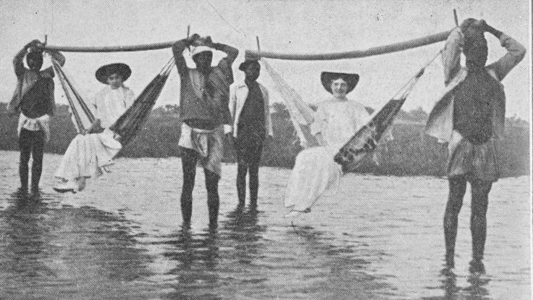
Colonialisme : Domination culturelle et spirituelle
En effet, ce racisme est enchâssé dans des discours, des médias et des législations qui rendent ces représentations permanentes et qui constituent le cœur d’un système de domination complet et complexe.
Les individus touchés par ces représentations deviennent l’image que la personne colonisée ou colonisatrice projette sur eux, une image qui est souvent loin de leur propre identité ou de leur propre parcours de vie (Fanon) et qui devient absolue.
Ce processus s’accompagne également, selon les colonisations, par divers processus d’effacement de la mémoire et d’atteinte à la dignité humaine des peuples.
Notes:
Image tirée de https://en.wikipedia.org/wiki/File:Dames_europ%C3%A9ennes-Ouidah.jpg

Slide 23
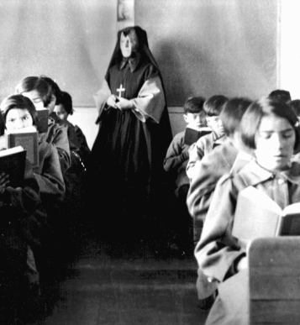
Exemples de domination culturelle
L’administration coloniale impose sa propre histoire et occulte l’histoire des peuples locaux :
en modifiant la toponymie des lieux nouvellement conquis;
en renommant les personnes par le baptême ou par souci d’avoir une consonance jugée plus facile à prononcer;
en bouleversant le mode de vie des peuples conquis et leur relation au territoire (selon que ce sont des sociétés agraires, nomades, pastorales ou sédentaires);
en imposant une nouvelle vision du monde par les conversions souvent forcées à d’autres religions;
en présentant une version biaisée de l’histoire dans les manuels scolaires.
Notes:
Image tirée de https://en.wikipedia.org/wiki/Canadian_Indian_residential_school_system#/media/File:Students_of_Fort_Albany_Residential_School_in_class.JPG

Slide 24
L’administration coloniale impose sa propre histoire et occulte l’histoire des peuples locaux :
en adoptant de nouvelles législations discriminatoires envers les peuples conquis et en les privant des droits de la personne les plus fondamentaux;
en légalisant l’oppression et la peine de mort pour des délits mineurs, comme la dissidence;
en imposant de nouvelles langues au détriment des langues ancestrales, autochtones ou nationales.
Notes:
Image tirée de https://en.wikipedia.org/wiki/Canadian_Indian_residential_school_system#/media/File:Students_of_Fort_Albany_Residential_School_in_class.JPG

Slide 25
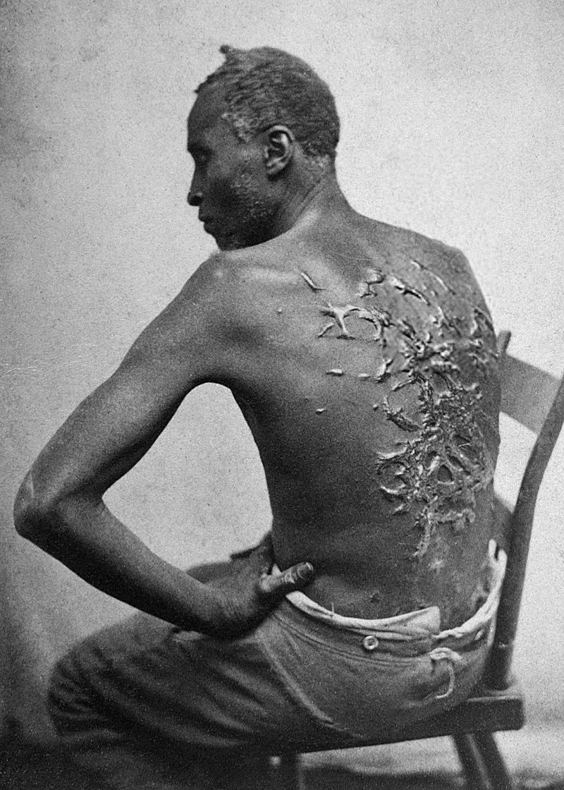
Colonialisme : Domination psychologique et violence coloniale
La domination coloniale s’est aussi accompagnée de pratiques violentes et humiliantes qui ont causé des traumatismes importants.
Les administrations coloniales avaient couramment recours à l’humiliation pour forcer l’obéissance et détruire la résistance.
L’humiliation est une forme de violence particulière qui a pour objectif de déposséder l’être humain de sa dignité humaine et qui mène directement à une réaction violente, appelée la furie de l’humilié.e (Sylver, 1985).
Cette violence est souvent projetée sur soi, sur sa communauté (violence latérale) ou sur la personne qui a été humiliée.
Notes:
Image tirée de https://en.wikipedia.org/wiki/Slavery#/media/File:Scourged_back_by_McPherson_&_Oliver,_1863,_retouched.jpg

Slide 26
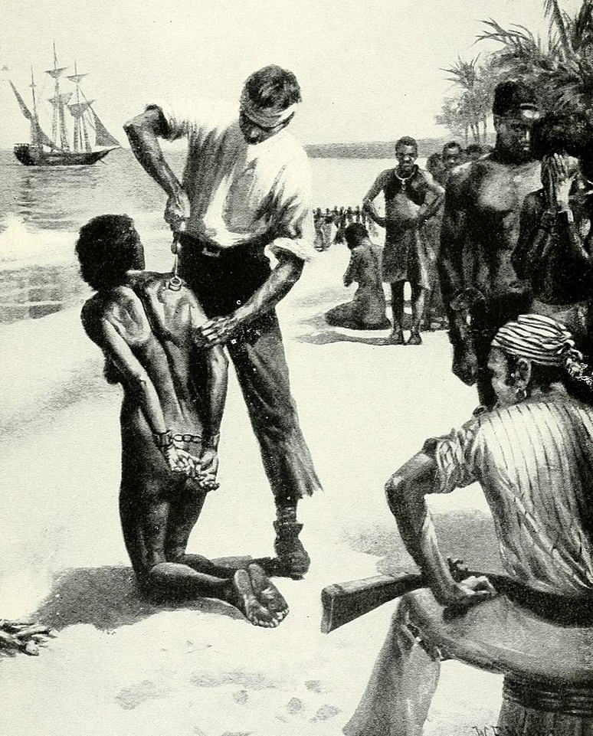
Humiliation genrée
L’humiliation est perpétuée par différentes pratiques et diffère, bien entendu, selon les genres. En effet, les femmes et les hommes ne sont pas humiliés de la même manière et ne vivent pas les conséquences de cette violence de la même manière.
La violence sexuelle est également un outil de guerre et de génocide dans les États coloniaux (Smith, 2005).
Le récent rapport de l’Enquête nationale sur les femmes et les filles autochtones assassinées et disparues (2019) a conclu que les femmes autochtones étaient victimes d’un génocide colonial par les multiples formes de violences sexuelles et systémiques auxquelles elles sont assujetties.
Notes:
Image tirée de https://en.wikipedia.org/wiki/Slavery#/media/File:The_Negro_in_American_history_(microform)_-_men_and_women_eminent_in_the_evolution_of_the_American_of_African_descent_(1914)_(14597416438).jpg

Slide 27
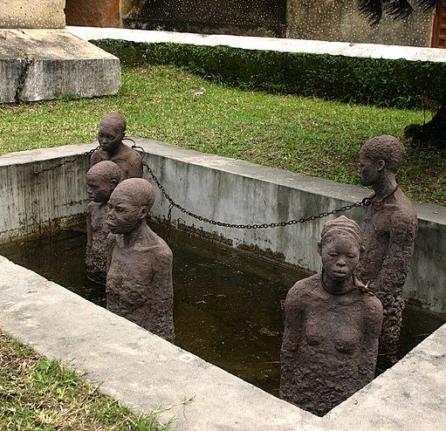
Les effets de la domination psychologique et la violence coloniale
L’humiliation est une expérience traumatique qui crée souvent des chocs émotionnels qui dépassent la résistance dont le corps humain est capable et provoquent des changements psychologiques et physiologiques importants. C’est ce qu’on appelle le traumatisme.
Lorsque cette expérience est vécue à répétition, elle mène à différents désordres liés au syndrome de stress post-traumatique, à des formes d’amnésie individuelle et collective, à la violence ainsi qu’à une anomie (pertes de valeurs et de repères), entre autres.
Le traumatisme mène également la personne humiliée à croire qu’elle est la cause de cette violence, et celle-ci intériorise les représentations dégradantes qui sont projetées sur elle en devenant ce que l’oppresseur.e veut qu’elle soit. C’est ce que Frantz Fanon a appelé le processus d’aliénation psychique.
Notes:
Image tirée de https://en.wikipedia.org/wiki/File:Monument_to_slaves_in_Zanzibar.jpg

Slide 28
Les effets de la domination psychologique et la violence coloniale
Quand les traumatismes sont vécus par la majeure partie des individus au sein d’un peuple ayant subi la violence coloniale sur plusieurs générations, le traumatisme devient un enjeu de santé publique.
L’humiliation et la violence sont les causes de ces traumatismes, et ces derniers sont souvent transmis de manière intergénérationnelle lorsqu’ils ne sont pas traités. C’est pour cela que la notion de guérison est indissociable de l’expérience de la colonisation.
Notes:
Image tirée de https://en.wikipedia.org/wiki/Frantz_Fanon#/media/File:Frantz_Fanon.jpg

Slide 29
Les frontières géographiques tracées par les empires et les institutions politiques et juridiques coloniales ont été reconduites dans plusieurs pays décolonisés.
Ces pays, dirigés par des élites nationales privilégiées et éduquées par les colons, ont également maintenu des liens économiques et politiques avec l’ancienne métropole coloniale.
Ainsi, il arrive malheureusement que les plus touchés par la domination deviennent à leur tour l’oppresseur lorsqu’ils inscrivent leurs actions au sein des mêmes structures oppressives qui jadis les opprimaient.
Décolonisation : Nouveaux défis

Slide 30
Décolonisation : Nouveaux défis
Plus encore, plusieurs siècles de colonisation ont changé la configuration du monde, des frontières, des identités, des cultures, des langues et des savoirs. Ainsi, il était impossible de penser retrouver les mêmes conditions qui caractérisaient les États précoloniaux.
Les peuples nouvellement « libres » avaient la tâche de comprendre les effets de plusieurs siècles de transformations et de différentes formes de domination.
Cette condition humaine tourmentée par de nouvelles formes d’oppression internes et externes est devenue le cœur du champ des études postcoloniales.

Slide 31
Concepts clés

Slide 32
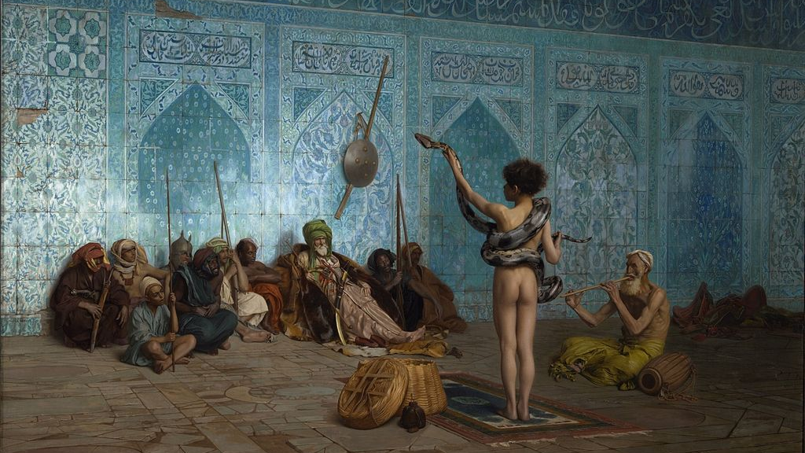
Décolonialité et postcolonialité
Postcolonial : Adjectif parfois utilisé comme marqueur temporel afin de parler de l’histoire d’un pays après son indépendance. Peut aussi être employé pour discuter des formes de colonialité dans les institutions et les savoirs après les indépendances.
Décolonialité : Fait référence à la nécessité de continuer l’effort de décolonisation partout où l’impérialisme et le colonialisme continuent de sévir, notamment en philosophie.
Post-(dé)colonialisme : Cherche à unir l’élan et les objectifs du postcolonialisme et de la décolonialité.
Notes:
Image tirée de https://en.wikipedia.org/wiki/Edward_Said#/media/File:Jean-L%C3%A9on_G%C3%A9r%C3%B4me_-_Le_charmeur_de_serpents.jpg

Slide 33
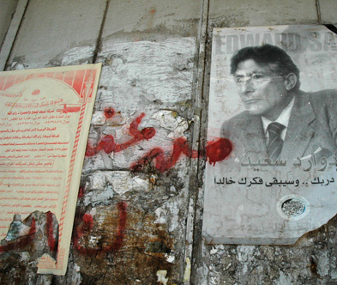
Le postcolonialisme comme champ d’études
Le postcolonialisme comme champ d’études est une continuité de la résistance aux effets engendrés par les multiples dimensions oppressives du colonialisme.
Le postcolonialisme est une pensée qui s’inscrit dans le projet de comprendre les effets de la colonisation et de sa violence sur les identités, les savoirs sur soi et les institutions de pouvoir et de prendre une place légitime et réelle dans la production de savoirs basés sur l’expérience de la déshumanisation. D’où, entre autres, son importance philosophique.
Le postcolonialisme est aussi une pratique artistique où la déconstruction des savoirs dominants est réalisée par l’art (la littérature, le théâtre, la poésie et toutes les formes de création).
Image : Edward Saïd
Notes:
Image tirée de https://en.wikipedia.org/wiki/Edward_Said#/media/File:Poster_of_Edward_Said.jpg

Slide 34
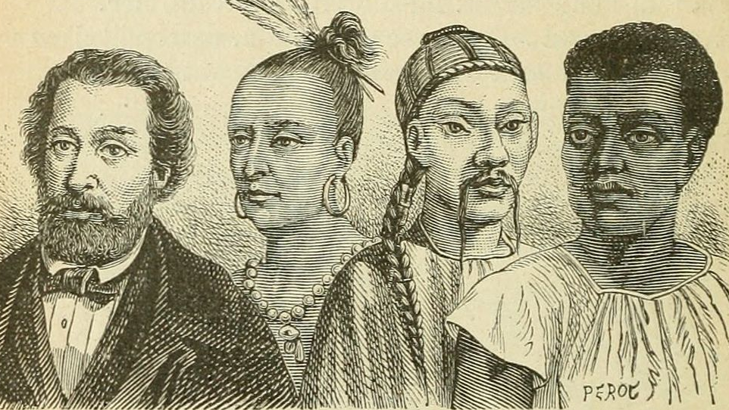
Colonialisme et racisme
Avec la mutation des colonialismes vient la mutation du racisme. En effet, colonialisme et racisme sont intrinsèquement liés, et même si aujourd’hui les formes de racisme biologique sont condamnées, nous constatons la naissance d’autres formes de néoracisme.
Le racisme différentialiste ou culturaliste (Taguieff, 1998) est un exemple de mutation du racisme qui, cette fois, considère les différences culturelles comme des outils de marginalisation des personnes de cultures et de religions différentes, justifiant aussi la violation ou la suspension (ce qui est souvent l’équivalent) de leurs droits fondamentaux.
Notes:
Image tirée de https://fr.wikipedia.org/wiki/Racialisme#/media/Fichier:G._Bruno_-_Le_Tour_de_la_France_par_deux_enfants_p188.jpg

Slide 35
Quelques auteur.rice.s
Notes:
Image tirée de https://upload.wikimedia.org/wikipedia/commons/6/61/Le_Marron_Inconnu%2C_detail_2009.jpg

Slide 36
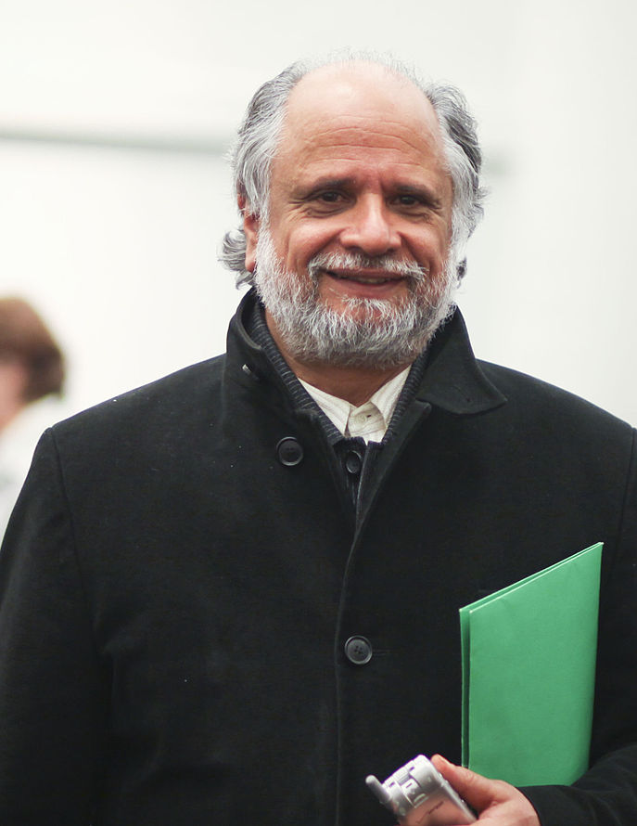
Le postcolonialisme comme champ d’études : Une résistance épistémique
Le postcolonialisme s’est constitué comme champ d’études aux alentours des années 1990, mais s’était déjà établi comme école de pensée dès les années 1960, notamment avec les écrits de Frantz Fanon et d’Edward Saïd, ainsi que dans l’école des études subalternes constituée en Inde par les historiens et littéraires Homi Bhabha et Gayatri Chakravorty Spivak, entre autres.
En Afrique, on peut aussi parler de l’angle postcolonial en liant l’expérience des décolonisations avec celle de l’esclavage.
La pensée sur la négritude développée par Aimé Césaire en Martinique et Léopold Sédar Senghor, au Sénégal, entre autres, ainsi que la philosophie africana constituent également un héritage important.
Notes:
Image tirée de https://fr.wikipedia.org/wiki/Homi_Bhabha#/media/Fichier:Homi_K._Bhabha-cropd.jpg

Slide 37
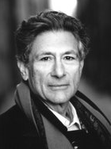
Edward Saïd
La question de l’effacement des savoirs par les différentes formes d’impérialisme et de domination a été au cœur de la pensée d’Edward Saïd.
Avec le concept d’orientalisme, Saïd explique que l’imaginaire européen constitué à partir de la littérature, de l’étude des peuples d’Asie et de l’art les représentant, a contribué à inventer les peuples représentés, produisant une image confortant l’Europe dans ses fantasmes sur l’Autre de manière très éloignée et peu représentative de ce que sont réellement ces peuples.
Notes:
Image tirée de https://ur.wikipedia.org/wiki/%D8%A7%DB%8C%DA%88%D9%88%D8%B1%DA%88_%D8%B3%D8%B9%DB%8C%D8%AF#/media/%D9%81%D8%A7%D8%A6%D9%84:Edward_Said.jpg

Slide 38
Edward Saïd
Saïd critique l’aspect binaire (eux et elles/nous, Orient/Occident), qui pose l’Oriental comme un être sensuel, irrationnel, ignorant, sans voix, par contraste avec un Occidental démocrate, rationnel, moral et moderne (Saïd 2005)
Ainsi, pour exister dans le regard des sociétés européennes dominantes, ces peuples souvent dominés par ces empires devraient se conformer à ces représentations en s’enfermant de part et d’autre dans cette relation complexe et aliénante.
Notes:
Image tirée de https://ru.wikipedia.org/wiki/%D0%A1%D0%B0%D0%B8%D0%B4,_%D0%AD%D0%B4%D0%B2%D0%B0%D1%80%D0%B4_%D0%92%D0%B0%D0%B4%D0%B8#/media/%D0%A4%D0%B0%D0%B9%D0%BB:Edward_Said_Crop.jpg

Slide 39
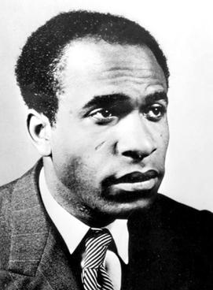
Frantz Fanon
Frantz Fanon, dans Les damnés de la terre (1961), a entrepris d’étudier les effets psychiques et physiques de la colonisation.
Selon lui, l’un des effets les plus importants fut l’aliénation.
Fanon a voulu comprendre comment une personne devient un sujet colonisé, aliéné de lui-même et allant jusqu’à reproduire des formes de colonialité et participer à sa propre oppression.
Image : Franz Fanon
Notes:
Image tirée de https://en.wikipedia.org/wiki/Frantz_Fanon#/media/File:Frantz_Fanon.jpg

Slide 40
Frantz Fanon
Fanon a également étudié l’aspect clinique des effets de la violence en expliquant comment des personnes confrontées quotidiennement à la violence coloniale vivent des formes de chocs post-traumatiques et des formes d’amnésie causées par l’impossibilité de se nourrir de leur langue, de leur culture ou de leurs repères, remplacés par ceux de la colonisation.
Ainsi, ce qui était perçu comme de la paresse des peuples colonisés était en fait des formes de « fatigue de tragédie » et de traumatismes qui rendaient les personnes soumises à différentes formes d’humiliations quotidiennes, méfiantes, craintives et épuisées psychiquement et physiquement.
Il a également réfléchi à la résistance des peuples en situant celle-ci non pas comme un acte criminel de violence, mais comme une forme de réponse directe et d’autodéfense à la violence coloniale perpétrée quotidiennement par les administrations.

Slide 41
Frantz Fanon
Comme Aimé Césaire, Fanon considérait qu’autant la personne colonisatrice que celle colonisée étaient enfermées dans cette relation de violence et que toutes deux en ressortaient profondément affectées.
Ainsi, dans sa pratique médicale, il soignait aussi celles qui étaient instrumentalisées par l’administration coloniale et qui commettaient différents actes de violence (tortures, assassinats).
Fanon a développé un angle important de la pratique décoloniale, celui qui insiste sur l’importance de se décoloniser ou de se désaliéner soi-même avant de prétendre à toute forme de libération.
Frantz Fanon avait aussi réfléchi à la notion d’identité et en appelait à la création d’un nouvel être humain, capable de puiser dans toute son expérience et d’émerger libre des formes d’aliénations multiples vécues dans l’oppression.

Slide 42
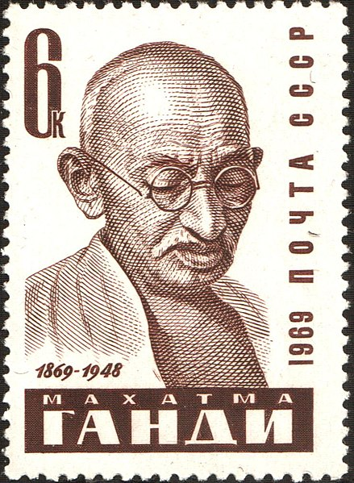
Mohandas Karamchand Gandhi
Les notions d’aliénation et d’effacement des épistémologies des peuples ayant subi les différentes formes d’impérialisme ont trouvé un écho important chez plusieurs penseur.euse.s en Inde, comme Gandhi.
Cette pensée était principalement issue d’un mélange d’inspirations spirituelles et de politiques puisées dans plusieurs traditions religieuses comme l’islam, l’hindouisme et le jaïnisme, mais aussi au sein des savoirs intellectuels sur les droits et libertés en Europe, où Gandhi a vécu et étudié le droit.
Notes:
Image tirée de https://en.wikipedia.org/wiki/Mahatma_Gandhi#/media/File:The_Soviet_Union_1969_CPA_3793_stamp_(Mahatma_Gandhi).jpg

Slide 43
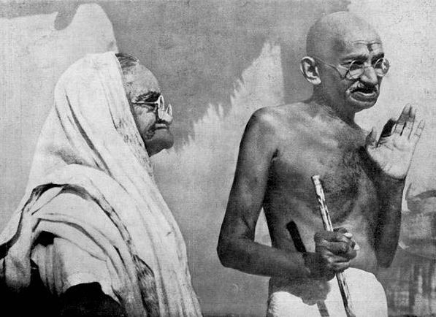
Gandhi : Religion et décolonisation?
Gandhi a été quelque peu effacé du domaine des études postcoloniales, peut-être parce que son approche de la décolonisation était plus associée, surtout en Europe, à une démarche spirituelle ou dévotionnelle, et moins à une démarche politique.
Cet effacement démontre également que le champ des études postcoloniales a été orienté selon une tendance plus séculaire dévalorisant le rôle des traditions religieuses dans la capacité de redéfinir des valeurs différentes de celles proposées par les empires européens et américains (Chakrabarty, 2000).
L’originalité de Gandhi réside dans sa capacité à avoir formulé un principe d’autodétermination (swaraj) à partir d’un mélange ou d’une hybridité de traditions intellectuelles et religieuses indiennes.
Notes:
Image tirée de https://fr.wikipedia.org/wiki/Mohandas_Karamchand_Gandhi#/media/Fichier:Gandhi_Kasturba_1942.jpg

Slide 44
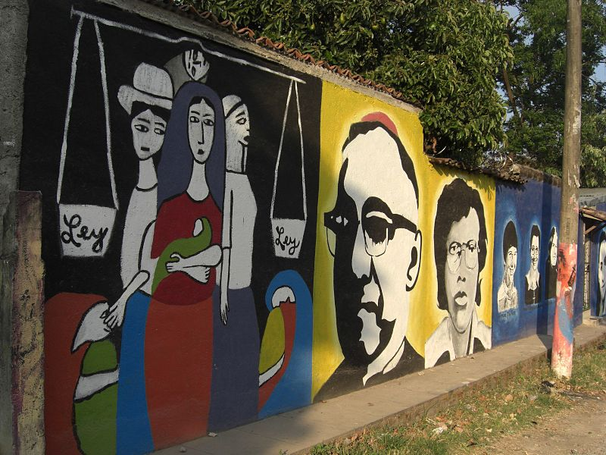
Religion et décolonisation ?
Cette dévalorisation a aussi eu un impact important en bloquant la réception des formes de théologies de la libération différentes de celles inspirées par le christianisme, telles que les savoirs des Premiers Peuples ou les discours anti-impériaux issus de l’islam.
Notes:
Image tirée de https://commons.wikimedia.org/wiki/File:El_Salvador_killed_more_than_75.000.jpg

Slide 45
Penseur.euse.s indien.ne.s et études subalternes
C’est dans les récits des plus marginalisés par l’indépendance indienne, c’est-à-dire les femmes, les minorités religieuses, les classes et les castes les plus défavorisées, que les études subalternes se sont constituées.
Le terme subalterne est un concept inspiré d’Antonio Gramsci, un penseur du sud de l’Italie, et adapté à l’histoire et à la réalité postcoloniales de l’Inde.
Dans le premier numéro du Subaltern Studies Journal, Rajanit Guha caractérise la subalternité comme la subordination de la classe, de l’âge ou du genre à une élite coloniale et indigène qui sert les structures et les pouvoirs dominants.
Image : Gayatri Chakravorty Spivak
Notes:
Image tirée de https://fr.wikipedia.org/wiki/Gayatri_Chakravorty_Spivak#/media/Fichier:Gayatri_Spivak_on_Subversive_Festival.jpg

Slide 46
Penseur.euse.s indien.ne.s et études subalternes
Ces groupes sont marginalisés par les puissances coloniales et par l’élite indienne.
Ces élites, constituées de bourgeois.e.s indien.ne.s, n’auraient pas réussi à représenter la nation entière et à intégrer l’histoire et les récits des groupes subalternisés dans l’historiographie nationale.
Notes:
Image tirée de https://en.wikipedia.org/wiki/Frantz_Fanon#/media/File:Frantz_Fanon.jpg

Slide 47
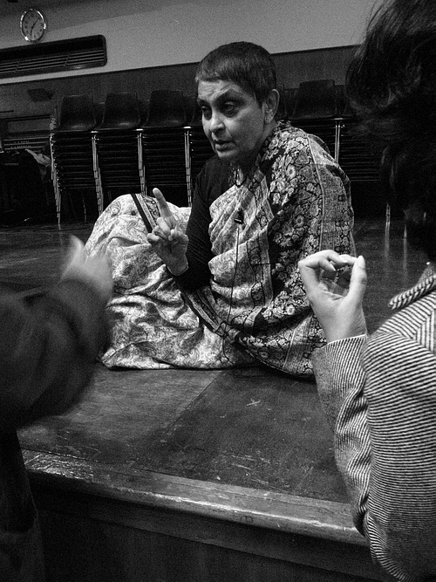
Gayatri Chakravorty Spivak
En 1988, Gayatri Chakravotry Spivak a soutenu que les subalternes des subalternes sont les « femmes du tiers monde », dont la voix est prise entre la subjectivation par le patriarcat nationaliste hindou et l’objectivation par l’impérialisme paternaliste occidental.
Cela contribue à la mise sous silence des subalternes et, particulièrement, des femmes, en effaçant complètement leur voix et leurs revendications.
Une fois l’indépendance acquise, elles ont dû renoncer à revendiquer l’égalité des genres en droit et en fait et ont été, selon les contextes, soumises à de nouvelles formes de domination masculine.
Image : Gayatri Chakravorty Spivak
Notes:
Image tirée de https://en.wikipedia.org/wiki/Postcolonialism#/media/File:Gayatri_Chakravorty_Spivak_at_Goldsmiths_College.jpg

Slide 48
Spivak
Les études subalternes ont valorisé le récit des marges, comme une forme de savoir sur soi révélant de nouvelles formes de structures hégémoniques de domination et de processus de marginalisation dans les États indépendants.
Ces études ont également insisté sur le fait que les classes économiques les plus défavorisées et discriminées, souvent issues du milieu rural, étaient également limitées dans l’exercice plein et entier de leur citoyenneté.

Slide 49
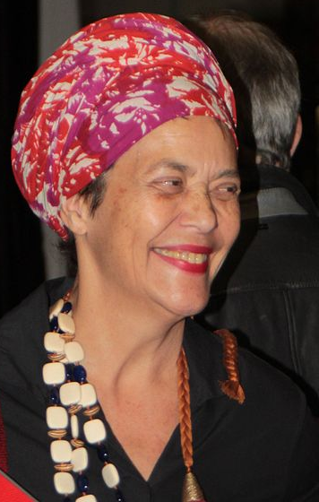
Féminismes décoloniaux
Dans la continuité des études subalternes, les féminismes décoloniaux sont critiques des féminismes européens et américains.
Ceux-ci sont accusés d’avoir invisibilisé l’expérience des femmes ayant participé aux mouvements décoloniaux et celle des femmes racisées de plusieurs continents au sein des discours féministes et de la pratique libératrice féministe.
L’impérialisme et les colonialismes ont laissé libre cours à plusieurs comportements violents et misogynes ainsi qu’à plusieurs formes de déviances sexuelles projetées sur le corps des femmes racisées.
Le féminisme décolonial vise aussi à dénoncer la participation des femmes féministes non racisées au projet colonial, à la sujétion des femmes colonisées et à leur soutien aux formes de patriarcats libéraux visant à libérer les femmes de leur maternité et de leur féminité pour favoriser leur participation au capitalisme (Vergès, 2017).
Image : Françoise Vergès
Notes:
Image tirée de https://commons.wikimedia.org/wiki/File:W2439-TableRonde_TraiteEsclavageRacisme_FrancoiseVerges_Crop_6089.JPG

Slide 50
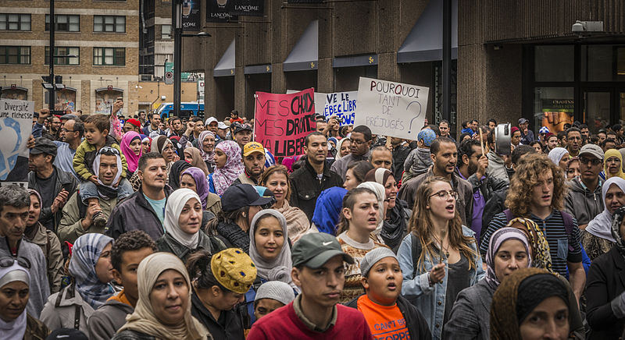
Les féminismes décoloniaux constituent un champ d’études en lui-même qui est aussi très critique des théories sur la justice et les droits des femmes.
Entre autres, certaines théories considèrent que les outils juridiques nationaux, tels que les lois sur la laïcité ou les déclarations des droits des femmes, constituent des formes de recolonisation où, encore une fois, les femmes racisées sont réduites à des représentations sociales construites par les sociétés dominantes.
Ces modèles font la promotion d’un féminisme missionnaire qui a pour objectif de donner aux féministes européennes la tâche d’éduquer et de sauver les femmes racisées des dominations qui s’exercent sur elles (Abu-Lughod, 2013).
Féminismes décoloniaux
Notes:
On trouvera aussi un exemple frappant ici : https://fashionandrace.org/database/french-algerian-colonial-poster/
Image tirée de https://commons.wikimedia.org/wiki/File:Non_%C3%A0_la_charte.jpg?uselang=fr

Slide 51
Actualisation

Slide 52
Le post-(dé)colonialisme aujourd’hui
Il importe de souligner que les luttes décoloniales sont toujours d’actualité.
Les luttes pour la décolonisation des territoires et des savoirs sont contemporaines et actuelles et deviennent de plus en plus visibles dans les sociétés.
Notes:
Image tirée de https://fr.wikipedia.org/wiki/Mouvement_Idle_No_More#/media/Fichier:Idlenomore_victoria.jpg

Slide 53
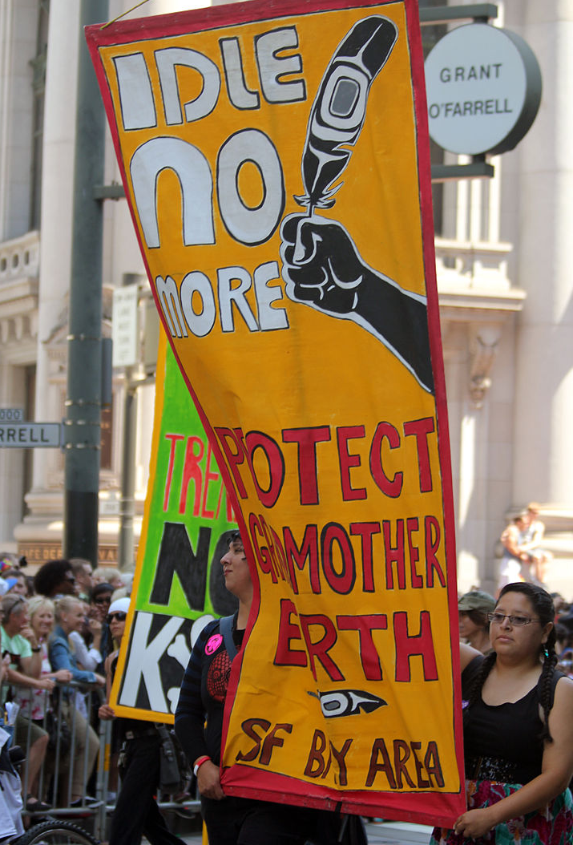
Des savoirs millénaires au service de l’action contemporaine
Le cadre des études post-(dé)coloniales intègre aussi les perspectives des savoirs issus des Premiers Peuples partout dans le monde.
Les Premiers Peuples, par leur présence millénaire sur les différents continents de ce monde, ont été témoins des transformations que les territoires, l’environnement et leurs cultures ont subies en raison des différents projets impériaux et coloniaux.
Les savoirs des Premiers Peuples ont souvent été associés, et parfois injustement réduits, à leur aspect spirituel, qui est néanmoins une partie intégrante de ces savoirs.
Notes:
Image tirée de https://en.wikipedia.org/wiki/Idle_No_More#/media/File:Idle_no_more_(9179654965).jpg

Slide 54
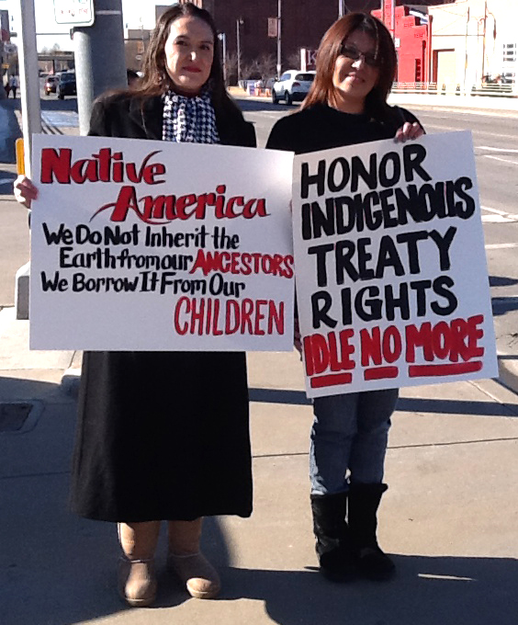
Des savoirs millénaires au service de l’action contemporaine
Or, les traditions intellectuelles des Premiers Peuples sont aussi enracinées au sein de savoirs complexes qui touchent autant les sciences de la nature, le droit, la philosophie, l’économie, l’astronomie et la connaissance du monde des ancêtres, pour en nommer quelques-uns.
Les traditions intellectuelles des Premiers Peuples ont toujours réitéré l’importance d’une relation de respect avec tous les êtres vivants et une obligation de protection de la terre, au même titre qu’un membre de la famille
Notes:
Image tirée de https://en.wikipedia.org/wiki/Idle_No_More#/media/File:Idle_no_more_okc.jpg

Slide 55
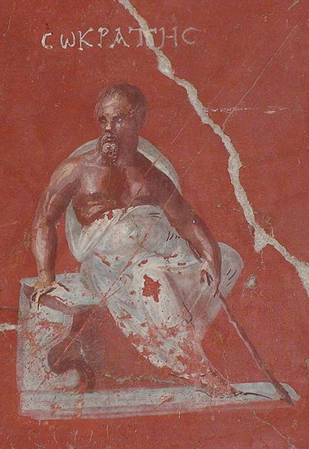
Le projet post-(dé)colonial comme maïeutique
L’une de ces formes la plus regrettable est peut-être le colonialisme psychologique.
La guérison requiert des formes d’introspection et d’analyse des effets de la colonisation dans ses relations avec la terre et son environnement social, culturel, politique, économique et spirituel.
C’est une tâche exigeante que de se connaître soi-même. C’est d’autant plus laborieux de se retrouver soi-même lorsque beaucoup des repères ont été effacés et qu’on ne se reconnaît ni dans sa culture transformée par la colonisation, ni dans des sociétés impériales assujetties au projet de domination totale.
Notes:
Image tirée de https://commons.wikimedia.org/wiki/File:Socrates_Efes_Museum.JPG?uselang=fr

Slide 56
Le projet post-(dé)colonial comme maïeutique
Dans sa quête d’autonomie, de compréhension, de vérité et de guérison, la pensée post-(dé)coloniale s’inscrit dans une démarche qui rappelle la quête de connaissances et de vérité (ou la maïeutique socratique) et qui vise à sortir des schèmes établis par le racisme et le colonialisme.
L’être humain post-(dé)colonial est confronté à la tâche ardue de comprendre parallèlement le monde intérieur des traumatismes et des identités façonnées par la colonisation et les mondes extérieurs qui ont construit les réalités contemporaines.
Sa tâche est aussi de comprendre la réalité actuelle et les métamorphoses qu’elle engendre. Finalement, il a également la tâche de proposer un projet culturel puissant dans le cadre duquel des savoirs dépouillés du racisme et des formes variées de domination actuelles.

Slide 57
Médiagraphie
Toutes les images sont tirées du domaine public. On pourra les consulter ici :
Diapositive 1 : https://en.wikipedia.org/wiki/File:Palestinian_Cultural_Mural_Honoring_Dr._Edward_Said.jpg
Diapositive 2 : https://en.wikipedia.org/wiki/File:Fundacion_de_Santiago.jpg
Diapositive 3 : https://en.wikipedia.org/wiki/File:China_imperialism_cartoon.jpg
Diapositive 4 : https://en.wikipedia.org/wiki/File:Socialism_liberation.jpg
Diapositive 6 : https://fr.wikipedia.org/wiki/Controverse_de_Valladolid#/media/Fichier:Fray_Bartolom%C3%A9_de_las_Casas.jpg
Diapositive 7 : https://fr.wikipedia.org/wiki/1492#/media/Fichier:First_Voyage,_Departure_for_the_New_World,_August_3,_1492.jpg
Diapositive 8 : https://en.wikipedia.org/wiki/File:McKinley_Prosperity.jpg
Diapositive 9 : https://en.wikipedia.org/wiki/Independence#/media/File:JuraIndependencia.jpg
Diapositive 10 : https://fr.wikipedia.org/wiki/Histoire_de_la_Nouvelle-France#/media/Fichier:Samuel_de_Champlain_arrive_%C3%A0_Qu%C3%A9bec_-_George_Agnew_Reid_-_1909.jpg
Diapositive 11 : https://en.wikipedia.org/wiki/File:Africa_cs_poster.jpg
Diapositive 12 : https://fr.wikipedia.org/wiki/D%C3%A9claration_sur_l'octroi_de_l'ind%C3%A9pendance_aux_pays_et_peuples_coloniaux#/media/Fichier:Nikita_Khrushchev_1960.jpg
Diapositive 14 : https://en.wikipedia.org/wiki/File:Cook_Islands_Annexation_Ceremony.jpg
Diapositive 15 : https://en.wikipedia.org/wiki/Colonialism#/media/File:The_East_offering_its_riches_to_Britannia_-_Roma_Spiridone,_1778_-_BL_Foster_245.jpg
Diapositive 16 : https://en.wikipedia.org/wiki/Walter_Mignolo#/media/File:Wmignolo.JPG

Slide 58
Médiagraphie
Toutes les images sont tirées du domaine public. On pourra les consulter ici :
Diapositive 17 : https://en.wikipedia.org/wiki/File:LeCommandantMarchand.jpg
Diapositive 18 : https://fr.wikipedia.org/wiki/R%C3%A9volution_ha%C3%AFtienne#/media/Fichier:Battle_for_Palm_Tree_Hill.jpg
Diapositive 19 : https://fr.wikipedia.org/wiki/Justice#/media/Fichier:Luca_Giordano_013.jpg
Diapositive 20 : https://upload.wikimedia.org/wikipedia/commons/thumb/c/cc/Aboriginal_War_Veterans_monument_%28close%29.JPG/450px-Aboriginal_War_Veterans_monument_%28close%29.JPG
Diapositive 21 : https://en.wikipedia.org/wiki/File:Oriental_Stories_Spring_1932.jpg
Diapositive 22 : https://en.wikipedia.org/wiki/File:Dames_europ%C3%A9ennes-Ouidah.jpg
Diapositive 23 : https://en.wikipedia.org/wiki/Canadian_Indian_residential_school_system#/media/File:Students_of_Fort_Albany_Residential_School_in_class.JPG
Diapositive 25 : https://en.wikipedia.org/wiki/Slavery#/media/File:Scourged_back_by_McPherson_&_Oliver,_1863,_retouched.jpg
Diapositive 26 : https://en.wikipedia.org/wiki/Slavery#/media/File:The_Negro_in_American_history_(microform)_-_men_and_women_eminent_in_the_evolution_of_the_American_of_African_descent_(1914)_(14597416438).jpg
Diapositive 27 : https://en.wikipedia.org/wiki/File:Monument_to_slaves_in_Zanzibar.jpg
Diapositive 32 : https://en.wikipedia.org/wiki/Edward_Said#/media/File:Jean-L%C3%A9on_G%C3%A9r%C3%B4me_-_Le_charmeur_de_serpents.jpg
Diapositive 33 : https://en.wikipedia.org/wiki/Edward_Said#/media/File:Poster_of_Edward_Said.jpg
Diapositive 34 : https://fr.wikipedia.org/wiki/Racialisme#/media/Fichier:G._Bruno_-_Le_Tour_de_la_France_par_deux_enfants_p188.jpg
Diapositive 36 : https://fr.wikipedia.org/wiki/Homi_Bhabha#/media/Fichier:Homi_K._Bhabha-cropd.jpg
Diapositive 37 : https://ur.wikipedia.org/wiki/%D8%A7%DB%8C%DA%88%D9%88%D8%B1%DA%88_%D8%B3%D8%B9%DB%8C%D8%AF#/media/%D9%81%D8%A7%D8%A6%D9%84:Edward_Said.jpg
Diapositive 39 : https://en.wikipedia.org/wiki/Frantz_Fanon#/media/File:Frantz_Fanon.jpg

Slide 59
Médiagraphie
Toutes les images sont tirées du domaine public. On pourra les consulter ici :
Diapositive 42 : https://en.wikipedia.org/wiki/Mahatma_Gandhi#/media/File:The_Soviet_Union_1969_CPA_3793_stamp_(Mahatma_Gandhi).jpg
Diapositive 43 : https://fr.wikipedia.org/wiki/Mohandas_Karamchand_Gandhi#/media/Fichier:Gandhi_Kasturba_1942.jpg
Diapositive 44 : https://commons.wikimedia.org/wiki/File:El_Salvador_killed_more_than_75.000.jpg
Diapositive 45 : https://fr.wikipedia.org/wiki/Gayatri_Chakravorty_Spivak#/media/Fichier:Gayatri_Spivak_on_Subversive_Festival.jpg
Diapositive 47 : https://fr.wikipedia.org/wiki/Gayatri_Chakravorty_Spivak#/media/Fichier:Gayatri_Chakravorty_Spivak_at_Goldsmiths_College.jpg
Diapositive 48 : https://fr.wikipedia.org/wiki/Gayatri_Chakravorty_Spivak#/media/Fichier:Gayatri_Chakravorty_Spivak_at_Goldsmiths_College.jpg
Diapositive 49 : https://commons.wikimedia.org/wiki/File:W2439-TableRonde_TraiteEsclavageRacisme_FrancoiseVerges_Crop_6089.JPG
Diapositive 50 : https://commons.wikimedia.org/wiki/File:Non_%C3%A0_la_charte.jpg?uselang=fr
Diapositive 52 : https://fr.wikipedia.org/wiki/Mouvement_Idle_No_More#/media/Fichier:Idlenomore_victoria.jpg
Diapositive 53 : https://en.wikipedia.org/wiki/Idle_No_More#/media/File:Idle_no_more_(9179654965).jpg
Diapositive 54 : https://en.wikipedia.org/wiki/Idle_No_More#/media/File:Idle_no_more_okc.jpg
Diapositive 55 : https://commons.wikimedia.org/wiki/File:Socrates_Efes_Museum.JPG?uselang=fr

